Slide 1
Markdown Slides [ES]
Adolfo Sanz De Diego

Slide 2
Acerca de

Slide 3
¿Qué es esto?
MarkdownSlides es un generador de slides Reveal.js y PDF a partir de ficheros MARKDOWN, que también genera documentos HTML, EPUB y DOCX.
La idea es que a partir de un mismo fichero MARKDOWN podamos obtener slides y libros sin preocuparnos por el estilo, solo por el contenido.

Slide 4
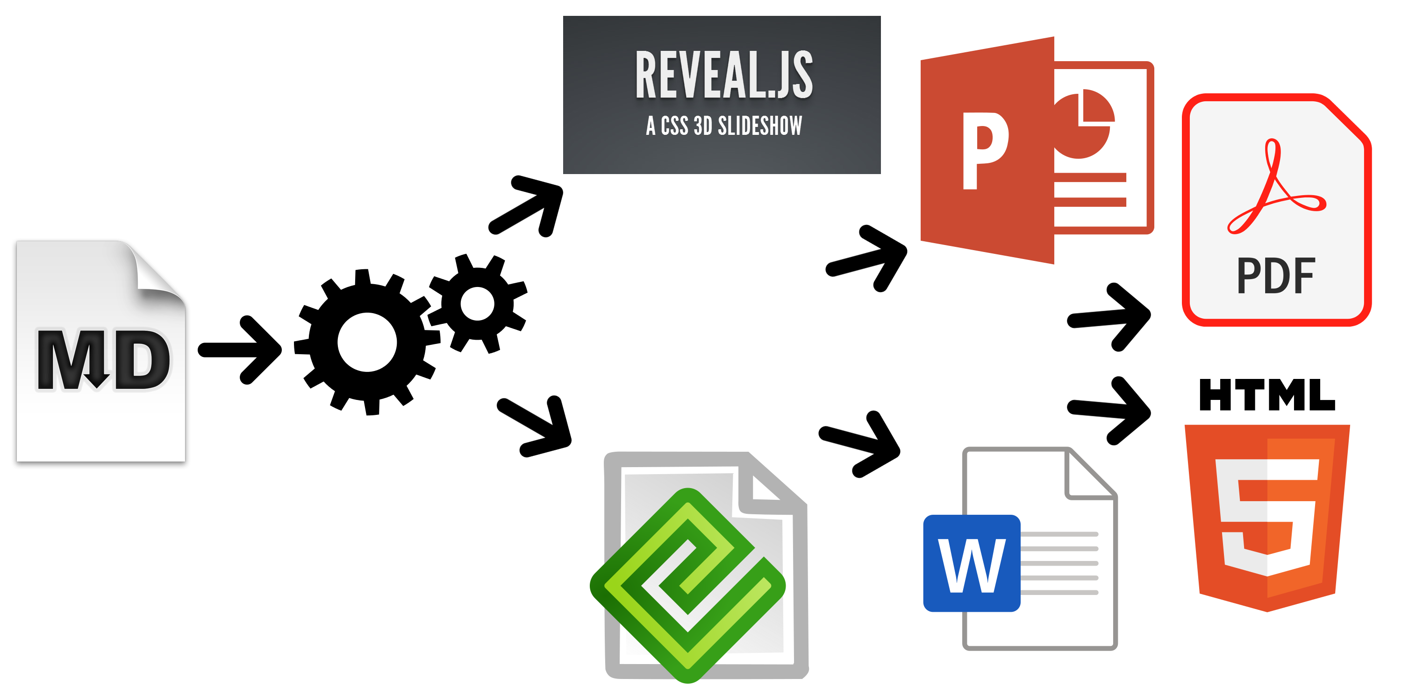

Slide 5
Ejemplos (I)
A partir de un fichero MARKDOWN genera:
reveal-slides
reveal-slides-pdf
epub-book
html-book
docx-book
pdf-book

Slide 6
Ejemplos (II)
A partir de ese mismo fichero MARKDOWN se puede generar también ficheros “plus”:
reveal-slides-plus
reveal-slides-pdf-plus
epub-book-plus
html-book-plus
docx-book-plus
pdf-book-plus

Slide 7
Colaboradores
Cesar Seoane: https://github.com/cesarseoane
Rubén Gómez García: https://github.com/kaneproject
Raul Jimenez Ortega: https://github.com/hhkaos
Pablo J. Triviño: https://twitter.com/p_trivino
Marcos Chavarría: https://twitter.com/chavarria1991

Slide 8
Licencia
Este obra está bajo una licencia:
Creative Commons Reconocimiento-CompartirIgual 3.0
El código fuente de los programas están bajo una licencia:
GPL 3.0

Slide 9
Instalación

Slide 10
Dependencias
Necesita ser instalado:
Pandoc
DeckTape
TeX Live
Descargado automáticamente:
Reveal.js

Slide 11
Requisitos
Por ahora, solo funciona en Linux (y puede que en MacOS).
Puede funcionar con Docker, pero todavía está en pruebas.

Slide 12
Descarga
https://github.com/asanzdiego/markdownslides/releases

Slide 13
Docker
Su instalación con docker está todavía en pruebas.
Cualquier feedback es bienvenido.

Slide 14
Construir la imagen
Estará en Dockerhub pronto:
$ docker build -t asanzdiego/markdownslides .

Slide 15
Lanzar el contenedor
Lanzamos el contenedor:
docker run -it -v "${PWD}":/home/markdownslides-master/"${PWD##*/}" \ asanzdiego/markdownslides ./build.sh [mode] [folder]

Slide 16
Manejo

Slide 17
Creación
Primero copia la carpeta doc y renombrala a tu gusto. Es importante renombrarla para que no de error.
Crea los ficheros md que quieras generar en la carpeta md. Los ficheros md son ficheros Markdown, que no son nada más que ficheros de texto plano, con extensión md, y con un marcado ligero (que hay que conocer pero que es muy sencillo).

Slide 18
Imports (I)
Podemos añadir fichero con @import import/NOMBRE_FICHERO [startLine=NUMERO] [endLine=NUMERO] [showNumberLines]
Primer ejemplo:
@import import/import-2.md
Line 1 of import-2.md
Line 2 of import-2.md
Line 3 of import-2.md
Line 4 of import-2.md

Slide 19
Imports (II)
Segundo ejemplo:
@import import/import-1.md endLine=4
Line 1 of import-1.md
Line 2 of import-1.md
Line 3 of import-1.md
Line 4 of import-1.md

Slide 20
Imports (III)
Tercer ejemplo:
@import import/import-1.md startLine=6
- Line 1 of import-2.md - Line 2 of import-2.md - Line 3 of import-2.md - Line 4 of import-2.md

Slide 21
Imports (IV)
Cuarto ejemplo:
@import import/import-1.md startLine=2 endLine=3 showNumberLines
2 - Line 2 of import-1.md 3 - Line 3 of import-1.md

Slide 22
Notas
Puedes añadir notas que serán visibles en modo libro o si pulsas la letra ‘s’ en las slides mediante @start-notes y @end-notes.
@start-notes Esto solo es visible en modo libro o si pulsas 's' en las slides. @end-notes
Notes:
Esto solo es visible en modo libro o si pulsas ‘s’ en las slides.

Slide 23
Notas plus
Puedes crear notas con @plus que solo estarán disponibles en ficheros “plus” siempre y cuando en el build.properties tengas GENERATE_PLUS_VERSION=‘yes’
@plus las lineas de abajo solo estarás disponible en la versión plus @plus @import import/import-2.md
las lineas de abajo solo estarás disponible en la versión plus
Line 1 of import-2.md
Line 2 of import-2.md
Line 3 of import-2.md
Line 4 of import-2.md

Slide 24
MathJax
Se puede utilizar la librería MathJax.
Así esto:
$$x = {-b \pm \sqrt{b^2-4ac}}.$$
Se transforma en:
$$x=−b±\sqrt{b^{2}−4ac}.$$

Slide 25
Código
function holaMundo() { alert('Hola mundo'); }

Slide 26
Niveles
Puedes tener tantos niveles como quieras. Ejemplo:
# Nivel 1 (en slides y libro) ## Nivel 2 (en slides y libro) ## Nivel 3 (en libro pero se queda como nivel 2 en slides)
Pero sólo en los libros. En las slides solo puedes tener 2 niveles.

Slide 27
Numeración
Puedes nombrar igual varias slides con (I), (II), etc. pero luego solo el primero será exportado al libro. Ejemplo:
## Foo Bar (I) ## Foo Bar (II)
En el libro quedará:
## Foo Bar

Slide 28
Configuración (I)
Podemos configurar los ficheros que queremos generar desde el fichero build.properties
DEFAULT_GENERATION_MODE='min' GENERATE_PLUS_VERSION='yes' DEFAULT_BUILD='REVEAL_SLIDES_PDF' BUILD_REVEAL_SLIDES='min' BUILD_REVEAL_SLIDES_PDF='med' BUILD_HTML_BOOK='min' BUILD_PDF_BOOK='med' BUILD_DOCX_BOOK='max' BUILD_EPUB_BOOK='max'

Slide 29
Configuración (II)
Podemos configurar también algunas cosas más desde el fichero build.properties
CLEAN_LIB_FOLDER='no' COPY_IMG_FOLDER='no' ZIP_EXPORT_FOLDER='no' NUMBER_SECTIONS='no' NUMBER_OFFSET='no' CURRENT_NUMBER_OFFSET=1 REMOVE_GENERATE_MD_FILES='yes'

Slide 30
Configuración (III)
Podemos configurar también algunas cosas más sobre reveal.js desde el fichero build.properties
#THEME='black|white|league|sky|beige|simple|serif|blood|night|moon|solarized' REVEAL_JS_THEME='beige' REVEAL_JS_SHOW_TITLE_FOOTER='yes' REVEAL_JS_DEFAULT_TITLE_FOOTER='yes' REVEAL_JS_TITLE_FOOTER="'MarkdownSlides by @asanzdiego :-)'" REVEAL_JS_SHOW_MENU='yes' REVEAL_JS_SHOW_CHALKBOARD='yes' REVEAL_JS_ONLINE='no'

Slide 31
Generación
Hay que posicionarse en la carpeta raiz, y ejecutar:
./build.sh [modo] [carpeta]
[modo] puede tomar los valores: min, med o máx.
[carpeta] donde va a buscar los ficheros md. Si no se indica nada convertirá todos los ficheros md de todas las carpetas.

Slide 32
Notas de las versiones

Slide 33
Versión 1.0 (I)
Exporta slides a:
reveal-slides
reveal-slides-pdf
beamer-slides
deck-slides

Slide 34
Versión 1.0 (II)
Exporta books a:
html-book
docx-book
odt-book
pdf-book

Slide 35
Versión 1.0 (III)
Añadidos los modos de generación ‘min’, ‘med’ y ‘max’.
Descarga automática de librerías externas.
Numeración (I), (II), (III)…

Slide 36
Versión 2.0 (I)
Exporta slides a:
reveal-slides
reveal-slides-pdf
reveal-slides-online

Slide 37
Versión 2.0 (II)
Exporta books a:
html-book
docx-book
epub-book

Slide 38
Versión 2.0 (III)
Deprecated:
beamer-slides
deck-slides
odt-book
pdf-book

Slide 39
Versión 2.0 (III)
Añadido menú gracias a Raúl Jimenez Ortega
Añadido dockerfile gracías a Rubén Gómez García
Limpieza de ficheros zip de las librerías gracias a Cesar Seoane
Añadido tipo ‘online’ gracias a Cesar Seoane
Arreglado fallo imágenes HTTPS gracias a Cesar Seoane
Carga de librerias ‘online’ por HTTPS gracias a Cesar Seoane
Configuración resolución PDF gracias a Cesar Seoane

Slide 40
Versión 2.0 (IV)
Nuevo formato ‘epub’.
Añadido ‘bash strict mode’.
Añadido ‘build.properties’ para configurar la generación de ficheros.
Añadido comando ‘clean’ para limpiar la carpeta lib.
Descarga de una versión concreta de librería externa.
Añadidas notas solo visibles en modo libro o si pulsas ‘s’ en las slides.
Normalización de imágenes en slides.

Slide 41
Versión 3.0
Limpieza de código.
Eliminada la exportación de archivos “deprecated”.
Actualización de las dependencias de Reveal.js.
Exportación a PDF con DeckTape.
Creación de libro de varios ficheros md con numeración.
Posibilidad de añadir un footer a las slides.

Slide 42
Versión 4.0
Arreglados algunos fallos.
Añadidos marcadores a las transparencias.
Mejorado los nombre de ficheros.
Añadida la librería MathJax/ gracias a Pablo J. Triviño.

Slide 43
Versión 5.0
Limpieza de código.
Arreglados algunos fallos.
Eliminado el comando ‘clean’ para limpiar la carpeta lib pues se puede hacer via fichero de propiedades.
Añadido de nuevo la opción de expotación a PDF en formato libro.
Añadida la posibilidad de importar ficheros o fragmentos de un fichero externo.
Añadido el plugin chalkboard gracias Marcos Chavarría.
Añadida la posibilidad de crear una versión ‘plus’ con información extra en slides y libros.

Slide 44
Versión 6.0
Añadida la posiibilidad de exportar a PowerPoint.
Actualizadas todas las librerías a la última versión.
Actualizadas las plantillas.
Actualizado el Dockerfile.

Slide 45
Versión 6.*
Nueva imagen de MarkdownSlides.
Añadido Bootstrap a la plantilla de html.
Añadida la propiedad DEFAULT_BUILD.
Cambios menores.

Slide 46
Versión 7.0
Actualizadas todas las librerías a la última versión.
Actualizadas las plantillas.
Actualizado el Dockerfile.

Slide 47
Versión 7.*
Cambios menores.

Slide 48
Adolfo Sanz De Diego Autor

Slide 49
Adolfo Sanz De Diego
Empecé desarrollando aplicaciones web, hasta que di el salto a la docencia.
Actualmente soy Jefe de Servicio de Plataformas Educativas en la Consejería de Digitalización de la Comunidad de Madrid.
Colaboro como profesor en la Universidad de Alcalá y como formador en Pronoide.

Slide 50
Algunos proyectos
Hackathon Lovers Hackathon Lovers: un grupo creado para emprendedores y desarrolladores amantes de los hackathones.
Password Manager Generator: un gestor de contraseñas online.
Extensión de Password Manager Generator: una extensión para los navegadores de Password Manager Generator.
MarkdownSlides: un script para crear slides y mucho más a partir de ficheros MD.

Slide 51
¿Donde encontrarme?
Mi nick: asanzdiego
Blog: asanzdiego.com
GitHub: github.com/asanzdiego
Twitter: twitter.com/asanzdiego
LinkedIn: linkedin.com/in/asanzdiego

